Slide 1
Ruilen over de Tijd
Schuiven met inkomen en koopkracht

Slide 2
Ruilen over de tijd (algemeen)
De vermogensmarkt
Inflatie

Slide 3
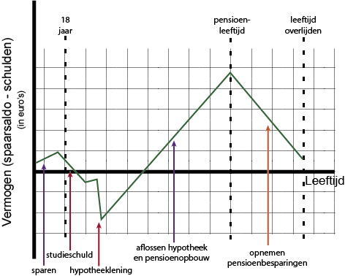
Noodzaak tot schuiven
Inkomen en (gewenste) uitgaven niet hele leven aansluitend
Studieschuld
Hypotheek
Aflossen & Pensioen opbouwen
Pensioen opnemen

Slide 4
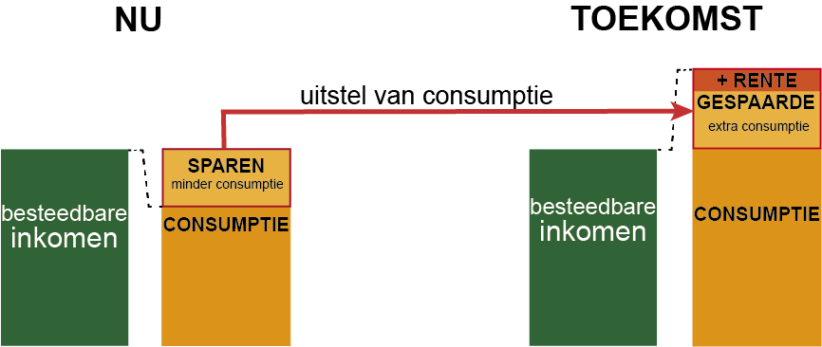
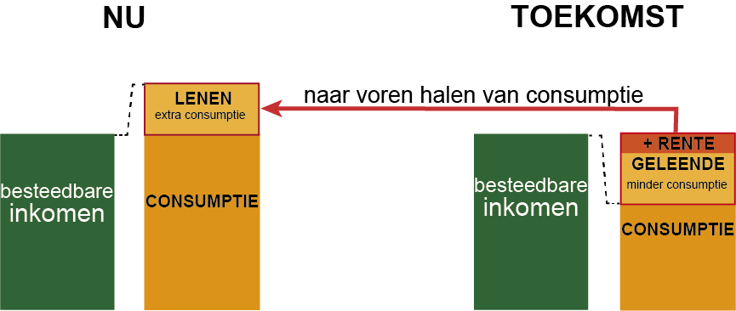
Ruilen over de tijd
schuiven met koopkracht in de tijd
SPAREN
LENEN
prijs = rente
tijdsvoorkeur (persoonlijk) geeft aan dat mensen voorkeur hebben voor bestedingen in het heden.

Slide 5
Intertemporele budgetlijn
Alle mogelijke combinaties van huidige- en toekomstige consumptie
N = neutrale punt (niet lenen of sparen)
Twee periodes: NU en toekomst
Rekening houdend met RENTE
Zelfde rente voor lenen en sparen
sparen
toekomstige consumptie
N
Y₂
lenen
Y₁
huidige consumptie

Slide 6
Tekenen / berekenen
Gegevens:
Huidige inkomen = 100.000
Toekomstige inkomen = 75.000
Rente = 20%
Eerst rekenen – dan tekenen !!
Maximale toekomstige consumptie?
75.000 die je dan verdient +
sparen van 100.000 met 20% rente-opbrengst
Maximaal = 195.000
Maximale huidige consumptie?
100.000 die je nu verdient +
lenen van alles dat je later gaat verdienen (tegen 20% rente)
Lenen = 75.000 : 1,20 = 62.500
Maximaal = 162.500
200
195
160
× 1,20
120
100.000
120.000
toekomstige consumptie (x € 1.000)
NU
LATER
Y₂
62.300
75.000
N
40
: 1,20
162,5
40
80
Y₁
120
160
200
huidige consumptie (x € 1.000)

Slide 7
Investeren/beleggen ipv sparen
Investeren =
aanschaffen van productiemiddelen
Beleggen =
verschaffen van kapitaal in ruil voor rendementsverwachting
Sparen =
risico-arme vorm van beleggen (beperkt rendement: rente)
Wanneer ga je meer risico nemen (dan sparen)? investeren / risicovoller beleggen
Als je meer rendement verwacht!
sparen
toekomstige consumptie
+ rente
N
Y₂
lenen
Y₁
huidige consumptie

Slide 8
Studeren
Is ook ruilen over de tijd:
Nu minder verdienen (minder huidige consumptie)
Om in de toekomst meer te verdienen (en meer consumptie te hebben)
of een leukere baan te hebben (die je meer waardeert dan het huidige inkomensoffer)

Slide 9
Teken de intertemporele budgetlijn indien:
Huidige inkomen = 400.000
Toekomstige inkomen = 250.000
Rente = 15%
Geef neutrale punt aan (N)
Geef punt aan waarbij iemand 100.000 voor pensioen spaart (P)
Maximaal toekomstig:
250.000 + (400.000 × 1,15) = 710.000
Maximaal huidig:
400.000 + ( 250.000 : 1,15) = 617.391
750
710
600
450
P
toekomstige consumptie (x € 1.000)
300
N
150
617
150
300
450
600
750
huidige consumptie (x € 1.000)

Slide 10
De vermogensmarkt
vraag en aanbod van financiële middelen

Slide 11
Geld TEKORT / Geld OVER
VRAAG
Particulieren voor:
Hypotheek
Studie
Bedrijven voor investeringen:
Obligatieleningen
Aandelen
Overheid om tekort te dekken:
Obligatieleningen
Onderhandse leningen
AANBOD
Banken
kunnen geld maken (giraal krediet)
Beleggers
Particulier spaargeld
Institutionele beleggers
Banken
Pensioenfondsen
Verzekeringsmaatschappijen

Slide 12
Vermogensmarkt
(Bijna) markt van volkomen concurrentie
Vraag naar financiële middelen
Hogere rente = duurder om koopkracht naar heden te verplaatsen → minder vraag
Aanbod van financiële middelen
Hogere rente = meer vergoeding voor uitstellen koopkracht → meer aanbod
Bepalen de evenwichtsprijs: rente
10
Q_{v}
8
prijs (rente in %)
6
Q_{a}
4
2
20
40
60
80
100
hoeveelheid × € 100 mln

Slide 13
Indeling vermogensmarkt
Vermogensmarkt
Geldmarkt
Kapitaalmarkt
Korte looptijd (< 2 jaar)
Meer zekerheid / minder onzekerheid
Meestal lagere rente
Lange looptijd (> 2 jaar)
Minder zekerheid / meer onzekerheden
Meestal hogere rente
Onzekerheden:
Economische ontwikkeling (inkomen, faillissement, groei)
Inflatie (hoe verder weg, hoe moeilijker te voorspellen)

Slide 14
Vermogensmarkt factoren die de rente bepalen
Vertrouwen in de toekomst is belangrijk
Vragers willen “zeker” weten dat zij de lening in de toekomst kunnen terugbetalen
als economisch vertrouwen stijgt → consumenten durven meer te lenen → dan stijgt de vraag (en dus de rente)
Aanbieders willen “zeker” weten dat hun geld later nog voldoende waarde heeft
hoge inflatie → uitlenen minder aantrekkelijk → minder aanbod (en dus hogere rente)
10
Q_{v}
Q_{v2}
8
prijs (rente in %)
Q_{a2}
6
Q_{a}
4
2
20
40
60
80
100
hoeveelheid × € 100 mln

Slide 15
Deelmarkten – renteverschillen
“DE RENTE” bestaat niet
De markt bestaat uit vele deelmarkten
met verschillende type vragers
met verschillen in looptijd
met/zonder onderpand of zekerheidsstelling
met/zonder debiteurencontrole
enz…
Dus met uiteenlopende risico’s
Verschillen in risico(inschatting) bepalen verschillen in rente
Hypotheek door onderpand meer zekerheid dus lagere rente
Staatslening Nederland vs Italië NL lagere schuld en betere economie meer zekerheid terugbetaling dus NL lagere rente
Bedrijfsobligatie vs Staatsobligatie debiteurenrisico groter bij bedrijf dus hogere rente
Flitskrediet lening zonder controle/zekerheid dus maximale rente

Slide 16
“De rente”
Gezamenlijk stijgen/dalen op basis van de algemene risico’s en verwachtingen.
Onderlinge renteverschillen kunnen wel eens veranderen.

Slide 17
inflatie
prijsstijgingen veroorzaken een waardevermindering van het geld

Slide 18
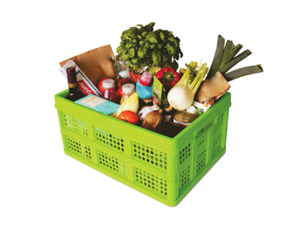
Inflatie
Stijging van het gemiddelde prijsniveau
Voor dezelfde boodschappen moet je steeds meer betalen
Of omgekeerd: voor hetzelfde geld kun je steeds minder kopen
Waardevermindering van het geld
Bestedingsinflatie
Prijzen↑ door teveel kopen
Kosteninflatie
Inflatie
Prijzen↑ door toename productiekosten
Winstinflatie
Prijzen↑ door toename winst bedrijven
1980
2000
2020
Geïmporteerde inflatie
prijzen
Prijzen↑ door stijging prijs importproducten

Slide 19
Inflatie berekenen (CPI) gewogen gemiddelde prijsstijgingen
+3%
Stijging van het gemiddelde prijsniveau
Door CBS:
meten prijsveranderingen
meten bestedingen (belang bepalen) met budgetonderzoek
Berekenen gewogen gemiddelde prijsindexcijfer:
wonen en verzekeren
-1,8%
40%
+5%
communicatie
auto en vervoer
5%
20%
+6,5%
+0%
voeding
(40 × 103)
+ (20 × 105)
+ (15 × 106,5)
+ (10 × 102)
+ (10 × 100)
+ (5 × 98,2)
15%
+2%
100
vakantie
= 103,29
(CPI)
→ 3,29% inflatie
10%
kleding en verzorging
10%

Slide 20
Rente – nominaal / reëel
NOMINALE RENTE
REËLE RENTE
Op je spaarrekening krijg je in 2017 een rente van 0,3%
Wanneer je dus € 5.000 op je spaarrekening hebt staan
krijg je 0,3% van € 5.000 = € 15 rente
Het geldbedrag neemt met 0,3% toe = nominale rente
In 2017 stijgen de prijzen (gemiddeld) met 1,5%
Een kar boodschappen kostte € 50 Na de inflatie kost de kar € 50,75
Aan het begin van het jaar kon je 100× boodschappen doen $\left(\frac{5.000}{50}\right)$
Na een jaar kun je 98,8× boodschappen doen $\left(\frac{5.015}{50,75}\right)$
Je kunt 1,2% minder kopen = reële rente

Slide 21
Nominaal / reëel: Een snelle formule
$\text{RIC}\text{ = }\frac{\text{NIC}}{\text{PIC}}$ × 100
Zoals de vorige som:
Bedrag + 0,3% (nominale rente)
Prijzen + 1,5% (inflatie)
$\text{RIC}\text{ = }\frac{\text{100,3}}{\text{101,5}}$ × 100 = 98,8
Omdat je met indexcijfer 100 begint is het reëel dus 1,2% minder
$\frac{\text{totaalbedrag}}{\text{prijs}}$ = aantal producten
Met indexcijfers
geldbedrag
NIC
× 100
× 100
RIC
x
PIC
aantal
producten
prijs
: 100

Slide 22
Bereken de inflatie op basis van deze gegevens.
Uitwerking:
+2,2%
(45 × 102,2)
+ (15 × 103)
+ (12 × 102,9)
+ (13 × 101,5)
+ (10 × 108)
+ (5 × 99,5)
wonen en verzekeren
100
+45%
-0,5%
+3%
= 102,76
(CPI)
→ 2,76% inflatie
auto en vervoer
+15%
communicatie
+5%
+2,9%
+1,5%
+8%
voeding
+12%
kleding en verzorging
vakantie
+13%
+10%

Slide 23
Jan zet € 8.000 voor 10 jaar vast tegen een rente van 3,2%
Gemiddeld is de inflatie over zo’n periode 2,1%
Bereken de reële rente voor Jan
Bereken hoeveel hij er in totaal in koopkracht op vooruit gaat door het geld 10 jaar vast te zetten.
$\text{RIC}\text{ = }\frac{\text{NIC}}{\text{PIC}}$ × 100
$\text{RIC}\text{ = }\frac{\text{103,2}}{\text{102,1}}$ × 100 = 101,08
Reële rente = 1,08%
$\text{RIC}\text{ = }\frac{\text{NIC}}{\text{PIC}}$ × 100
$\text{RIC}\text{ = }\frac{\text{1,032}\text{10}}{\text{1,021}\text{10}}$ × 100
= $\frac{\text{137,02}}{\text{123,10}}$ × 100 = 111,31
Hij gaat er dus 11,31% op vooruit

